Slide 1

DIAGNOSTICA PER I BENI CULTURALI
MEDIA, ARTI, CULTURE (LM-65)
Università di Teramo
Cecilia Paolini
Università di Teramo
XX Lezione
COME SI LEGGE LA SPETTROGRAFIA RAMAN
Dipartimento di Scienze della Comunicazione

Slide 2
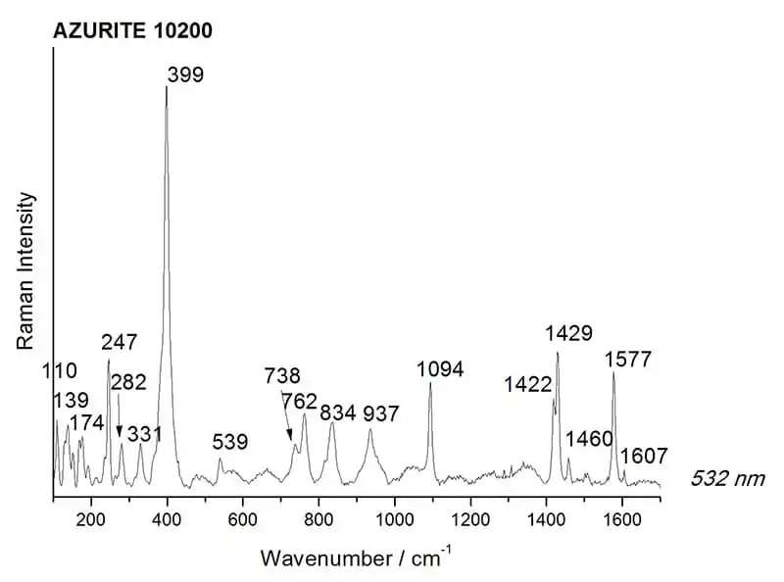
LETTURA DELLA SPETTROSCOPIA RAMAN
Ordinate (X): lettura Raman in centimetri alla -1
Ascisse (Y): intensità dello spettro determinata dalla quantità di energia propria della radiazione diffusa di ritorno da quella laser di emissione e dal numero di ripetizioni.
COME SI LEGGE LO SPETTRO
Dipartimento di Scienze della Comunicazione

Slide 3
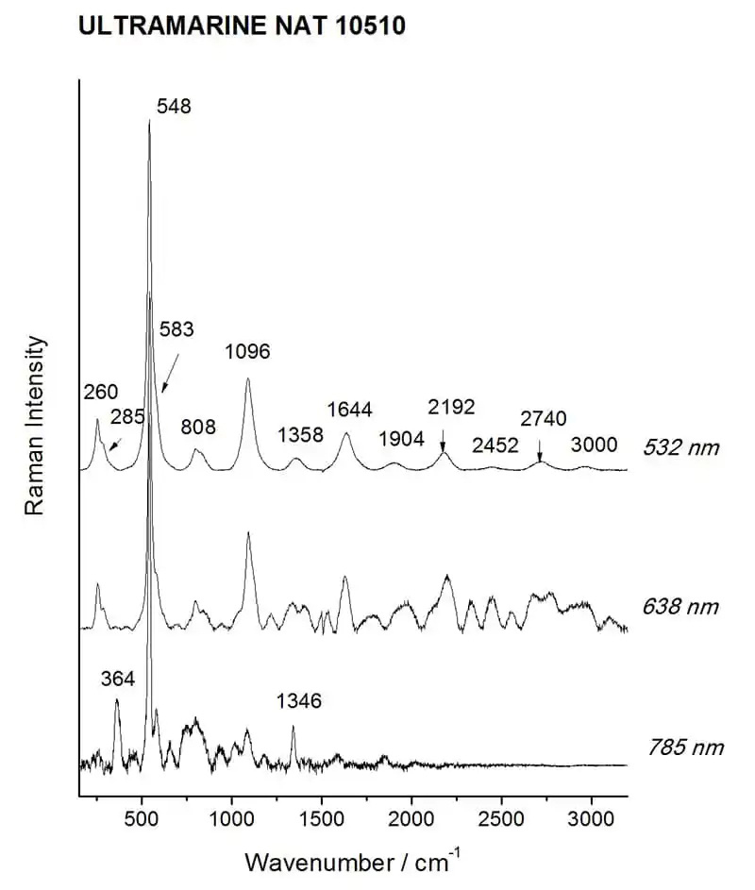
LETTURA DELLA SPETTROSCOPIA RAMAN
Il laser della Raman può avere diverse tarature, in base alle quali la spettroscopia sarà più sensibile a determinate lunghezze d’onda:
532 nm (VIS verso UV)
638 nm (VIS)
785 nm (NIR)
1080 nm (NIR)
Di conseguenza, gli apparecchi tarati a 532 nm vedono i pigmenti verdi ma non vedono i pigmenti rossi, al contrario, gli apparecchi a 785 e a 1080 vedono i rossi ma non i verdi.
EMISSIONI LASER
Dipartimento di Scienze della Comunicazione

Slide 4
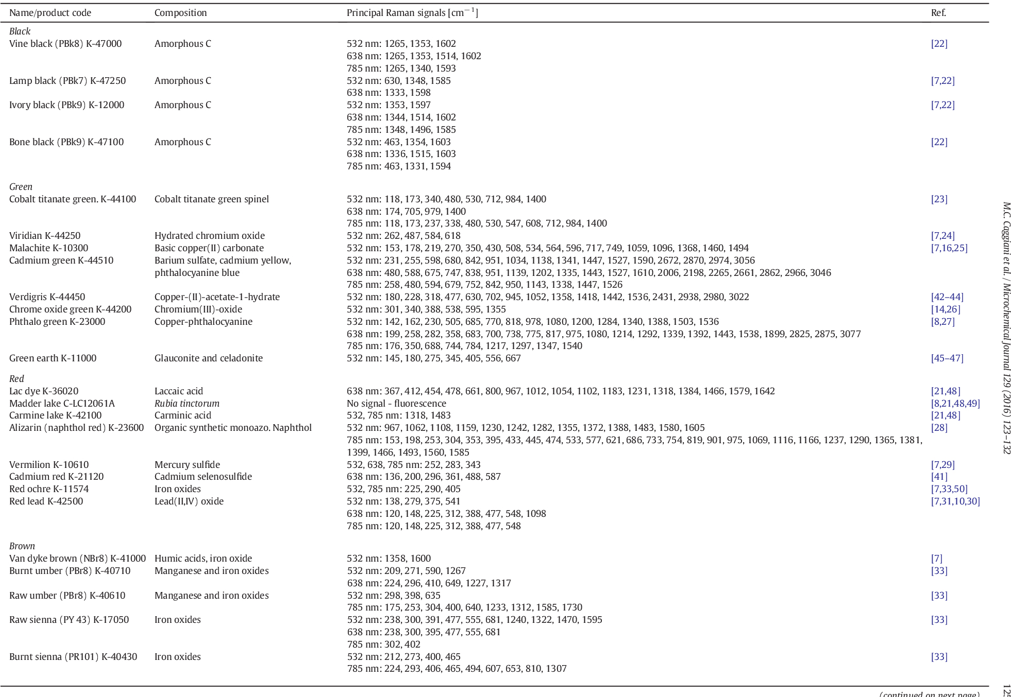
LETTURA DELLA SPETTROSCOPIA RAMAN
Gli spettri Raman si leggono per picchi; il valore dei picchi è riportato su tabelle predeterminate; ogni valore è caratterizzante di uno specifico pimento. Ogni pigmento può rispondere a tutte le tarature laser oppure soltanto a una (in questo caso, nelle altre tarature quel pigmento non potrà essere riconosciuto); alcuni pigmenti hanno più picchi corrispondenti a una sola taratura. I picchi sono caratterizzanti e costanti: per 532, 638 e 785, per esempio, corrispondono sempre ad A, B, C. In alcuni casi, come per le phtalocianine, a 532 corrispondono più picchi (A, B, C) e a 638 altri (D, E, F).
TABELLE DI LETTURA
Dipartimento di Scienze della Comunicazione

Slide 5
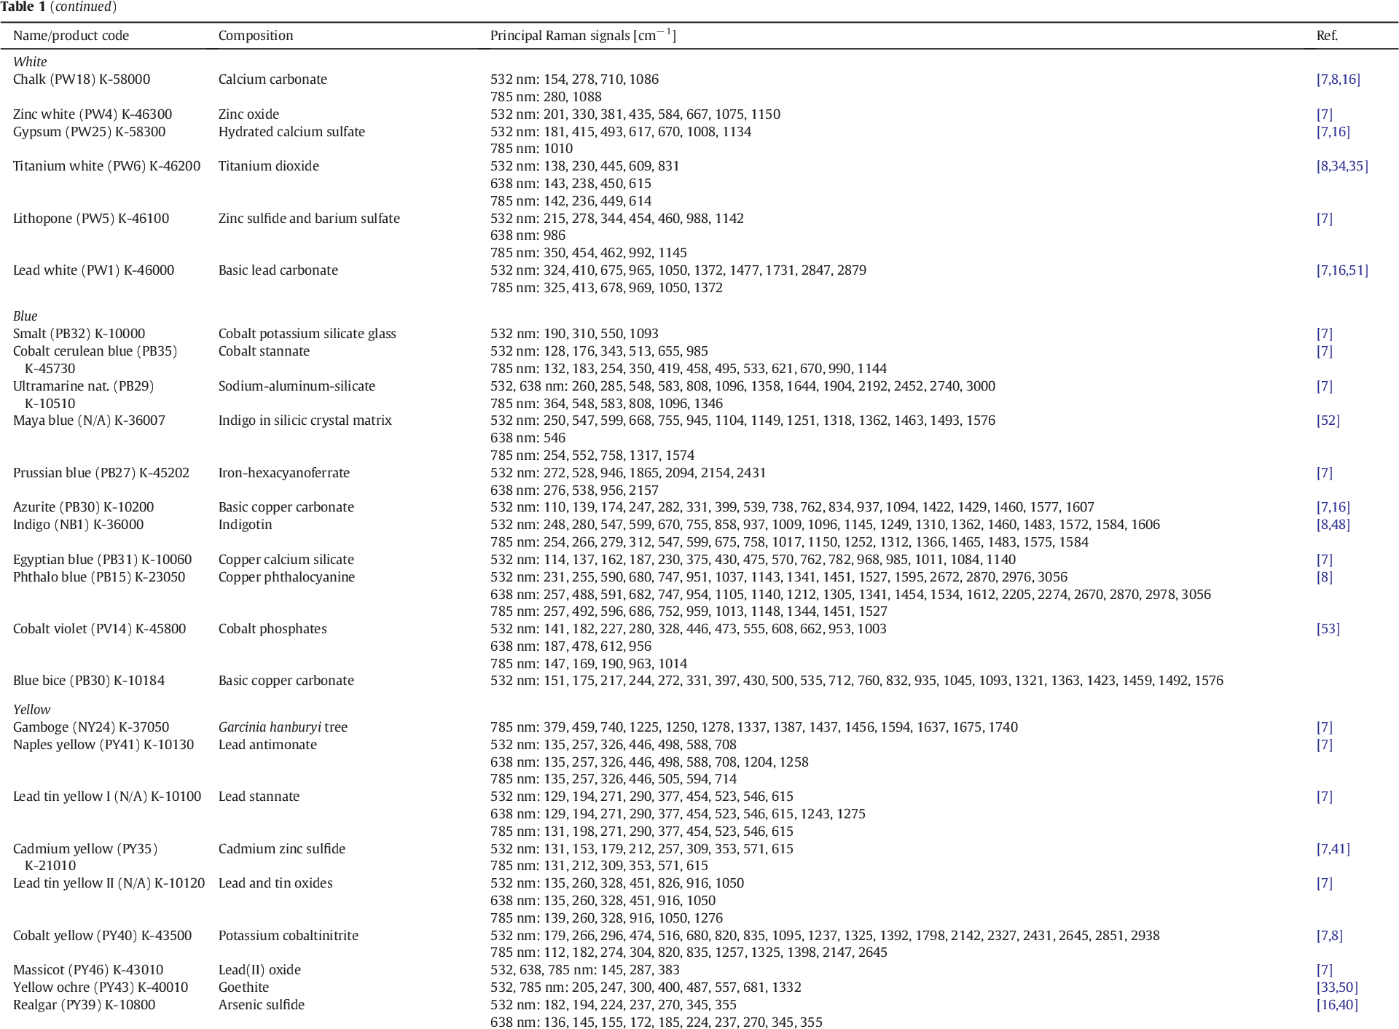
LETTURA DELLA SPETTROSCOPIA RAMAN
Ottenuto l’andamento dello spettro, si passa il cursore sulla stringa in basso a destra dove si legge Raman shift che riporta il numero di nanometri per il picco individuato e con quello si legge la corrispondenza nella tabella.
ANDAMENTO DEGLI SPETTRI
Dipartimento di Scienze della Comunicazione

Slide 6
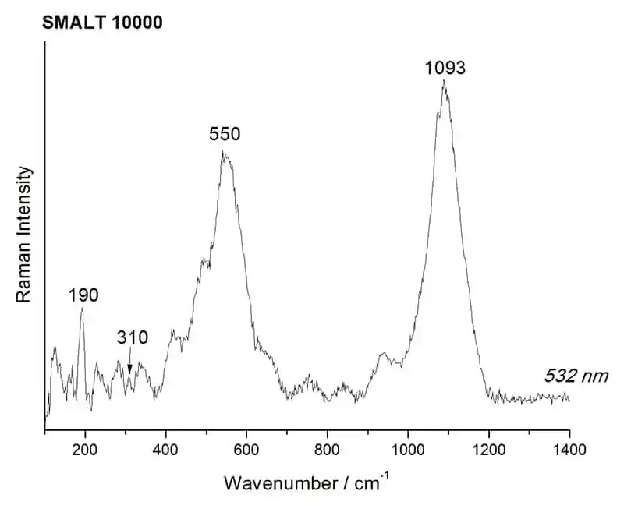
LETTURA DELLA SPETTROSCOPIA RAMAN
Attenzione: dato che la Raman legge anche l’organico, se c’è molta vernice sul dipinto, leggerà poco il pigmento sottostante e il picco risulterà più schiacciato con molto rumore di fondo (ossia i picchi dell’intorno che sono inconsistenti).
ORGANICO E PIGMENTI
Dipartimento di Scienze della Comunicazione

